Slide 1
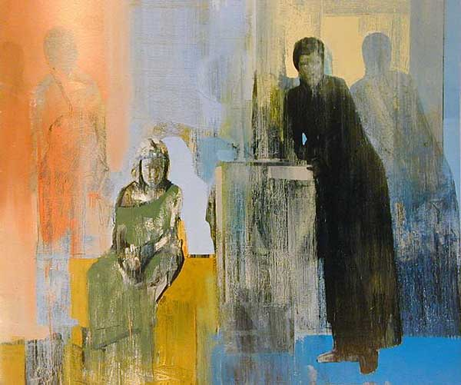

Punktliste til gjennomgang for elever og lærere
Legges til grunn for veiledning og dialog
i arbeidet med hovedoppgaver
og semesteroppgaver
Kenneth Blom
De som ble tilbake
2000
200 x 215 cm

Slide 2
Her går vi gjennom noen punkter som elever og lærere kan legge til grunn for veiledningen og dialog i arbeidet med semesteroppgaver og hovedoppgaver.
Noe av det viktigste å se på i et arbeid er selve komposisjonen, er det balanse i den eller tipper arbeidet f.eks mot en side. En god komposisjon skal kunne stå seg uavhengig av hvilken vei arbeidet sees. Snu gjerne arbeidet rundt på hodet og se på nytt - eller så kan du bruke et lite speil og se arbeidet i speilet.
Hva med linjer og krysspunkter. Finnes det linjer som deler arbeidet i to? Eller krysspunkter som fester en forgrunn til noe i en bakgrunn. Er det noen sorte hull og hva med negativt rom?
Hva med billedrommet, ligger objekter og elementer riktig, og hvordan virker flatene mot hverandre. Rolige mot urolig osv.
Det kan være lett å se seg litt blind etter en stund. Flatene endres seg med betraktningsavstand. Husk å ta flere steg bakover å se hvordan arbeidet utvikler seg, er det som mangler? Kan det bli litt dødt noen steder eller er det for mye som skjer? Hva med punktene over. Når man jobber så handler det om å hente noe frem og tone noe annet ned. Husk å gi kjærlighet til alle flatene. Ta gjerne prosessbilder underveis og se hvordan arbeidet virker. Noen ganger kan det kjennes som om arbeidet stopper opp og man mister motet. Da kan det raskt løsning igjen med en liten justering her eller der. Derfor er sjekklisten fin å ha og gå tilbake til og se selv.

Slide 3
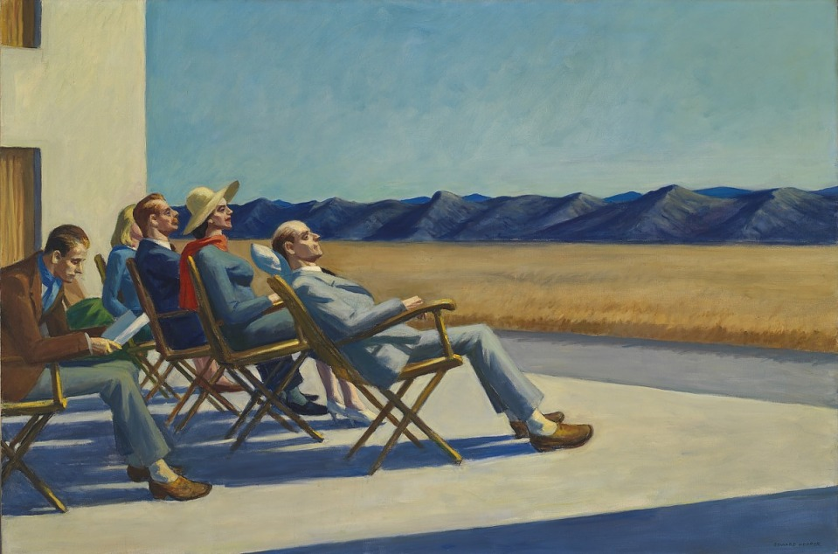
Har former på kroppsdeler og skikkelser riktig proporsjon og hva med forkortninger?
Edward Hopper, People in the Sun, 1960, oil on canvas, (102.6 x 153.4 cm.)

Slide 4
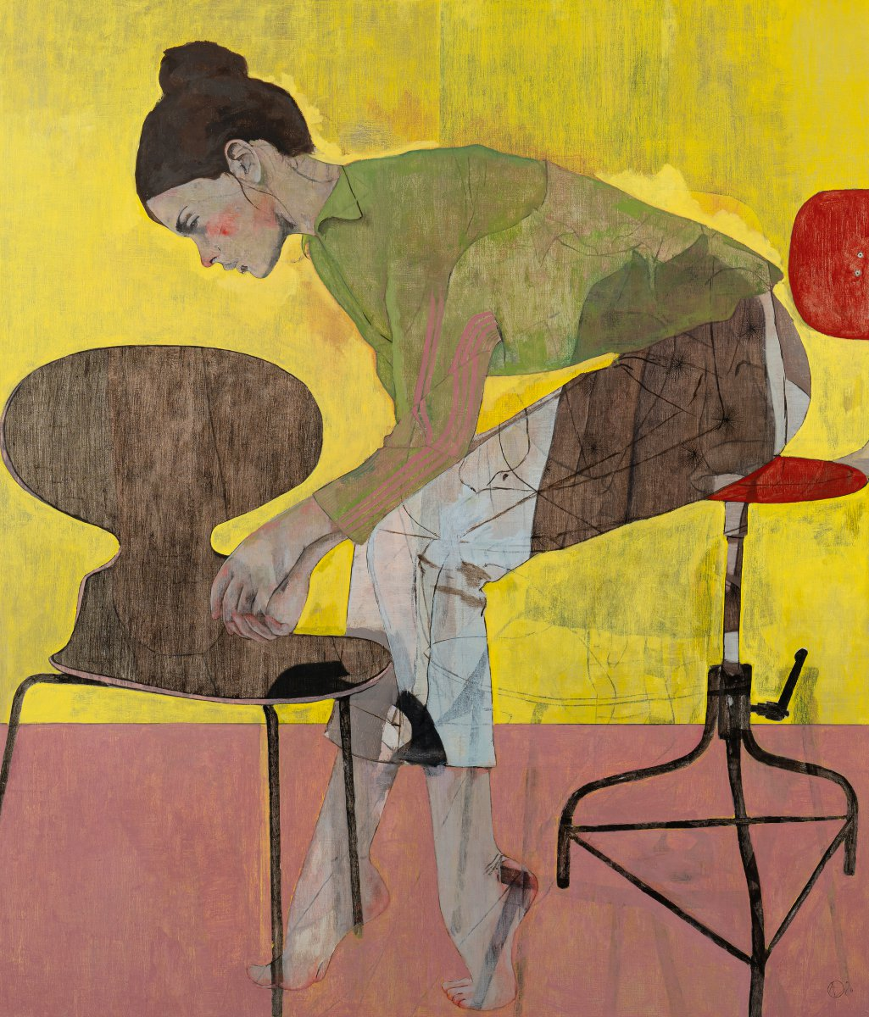
Er mellomrommene bra?
André Lundquist

Slide 5
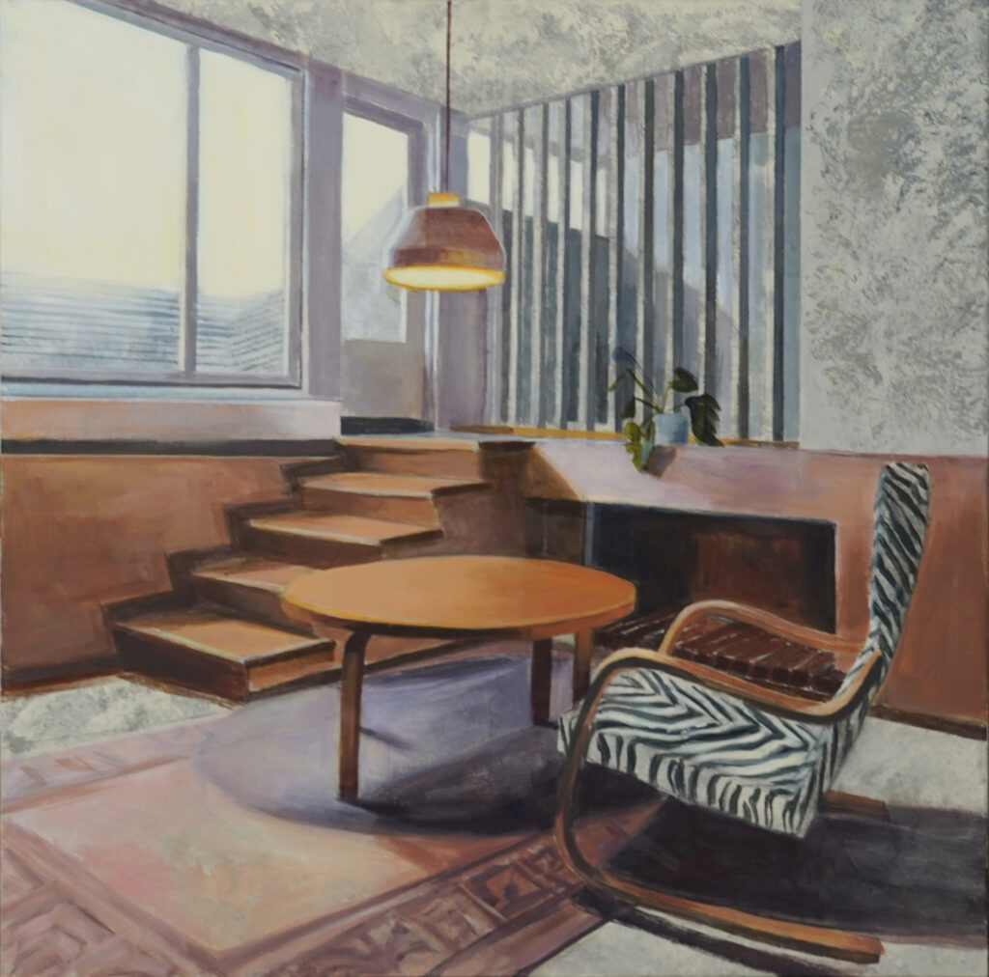
Er perspektivet bra
og stemmer?
Bea Sarrias,
Interior Soul, Alvar Aalto Architect, 2023,
50 x 50 cm. Akryl på lerret

Slide 6
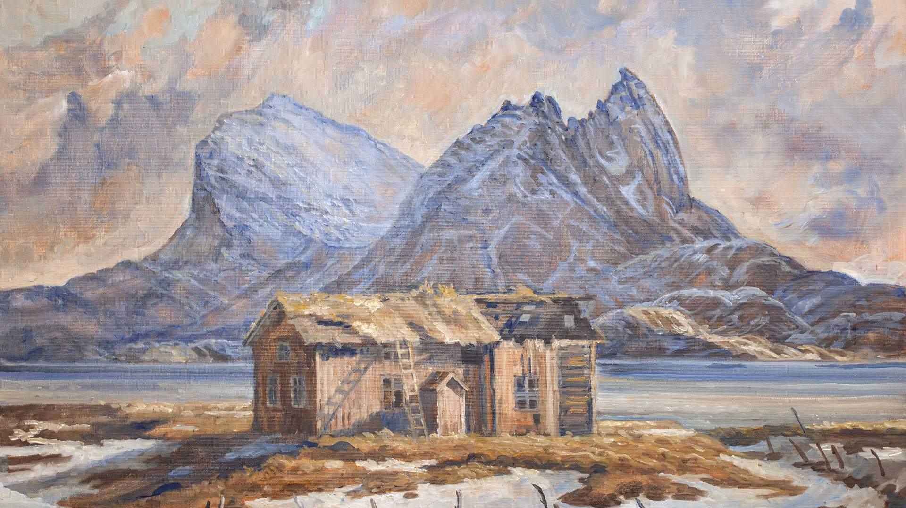
Ligger alt der det skal i forhold til billedplanet?
Hvordan er fargerommet og er det riktig metning?
Karl-Erik Harr

Slide 7
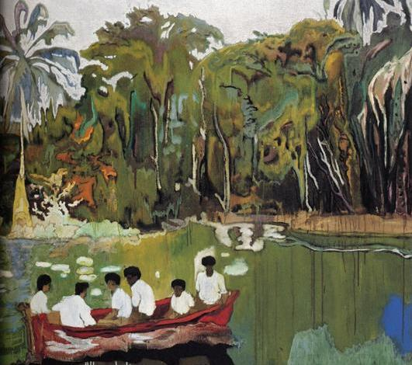
Er det balanse i bildet, urolige mot rolige områder?
Peter Doig, Imaginary Boys, 2004

Slide 8
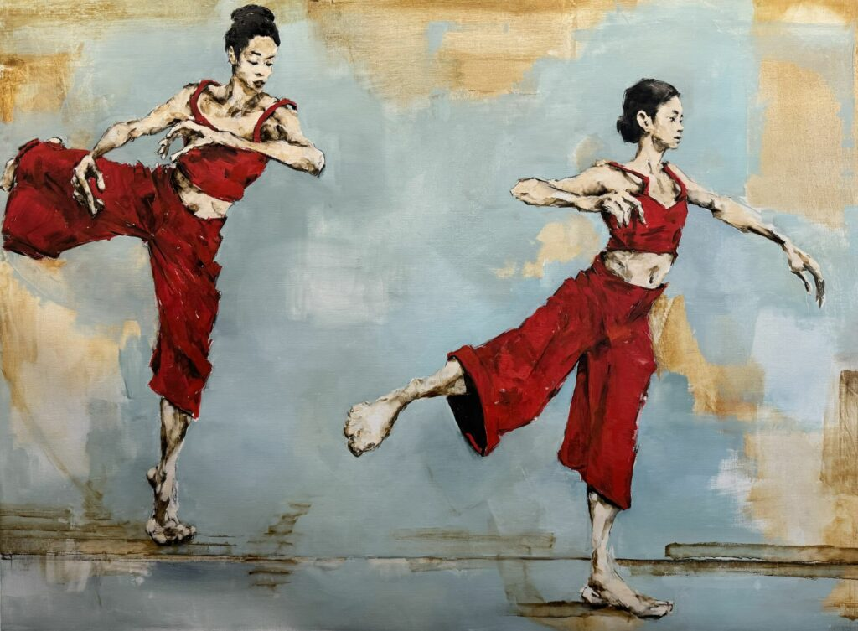
Hvis det er meningen at noe skal være "uriktig" - er det da tydelig nok at det er meningen at det skal være slik?
Gabriel Schmitz, Roundabout (Make Nishino), 2023, olje på lerret, 140 x 190 cm

Slide 9
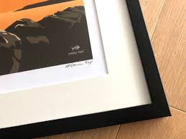
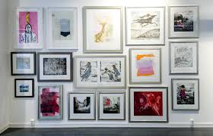
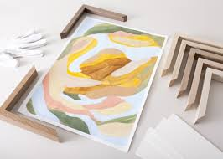
Er formatet riktig i forhold til ramme/innramming?

Slide 10
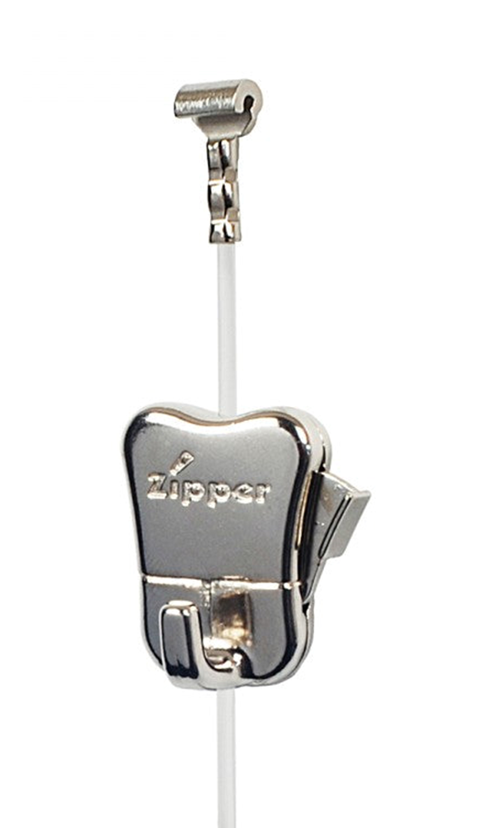
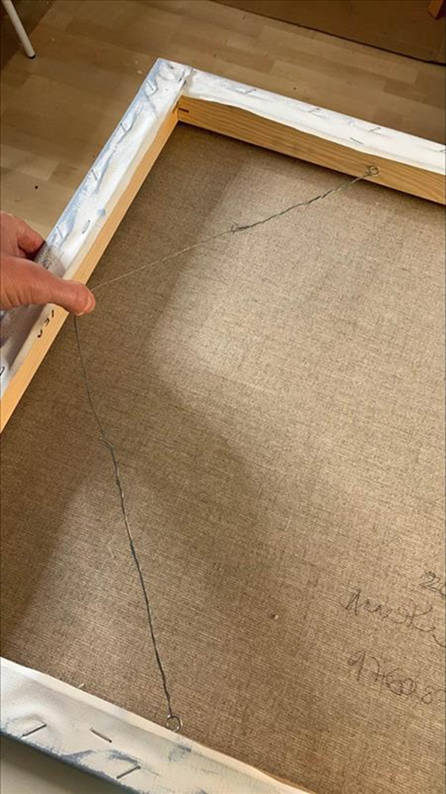
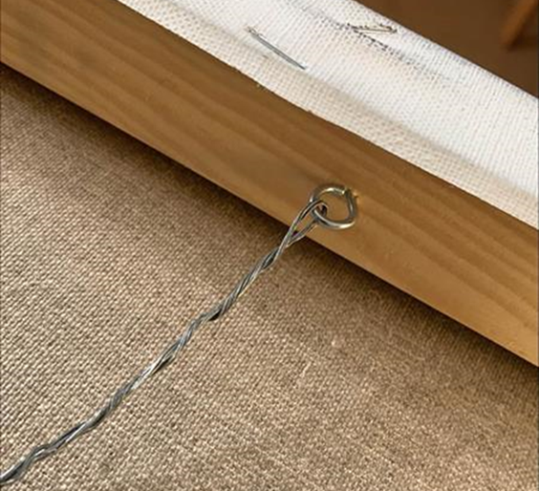
Er det skikkelig oppheng?

Slide 11
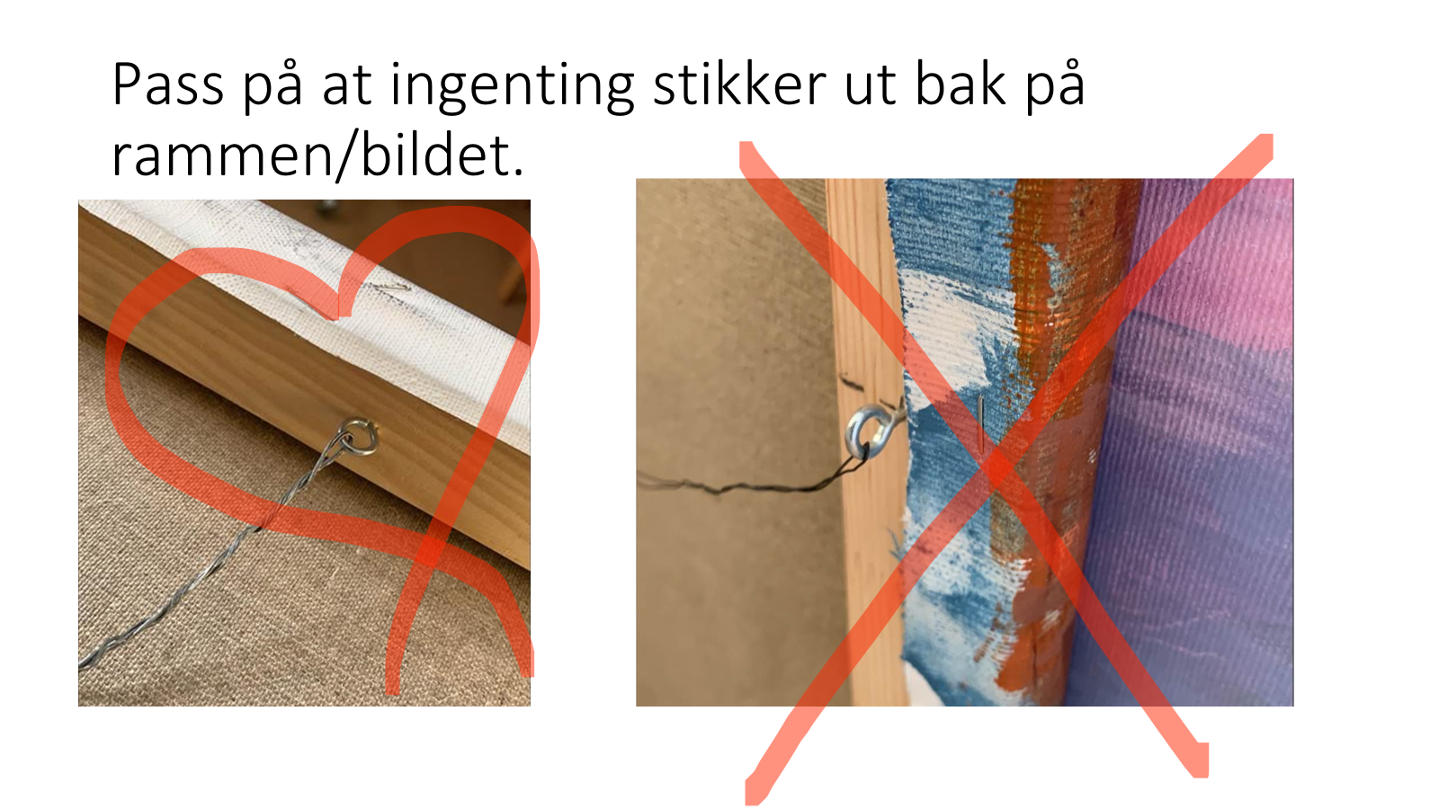
Er det skikkelig oppheng?

